Slide 1
第一节 概述
第二节 统筹图的组成
第三节 统筹图的绘制
第四节 统筹图时间参数计算

Slide 2
第一节 概述
一、统筹法产生与发展
统筹法的理论基础——运筹学产生于二战时期。
1956年美国杜邦建筑公司和兰德公司发展了一种“关键线路法”（Critical Path Method，简称CPM）。
1958年，美国海军特种计划局为研制“北极星”导弹潜艇，发展了“计划评审技术”（Program Evaluation and Review Technique，简称 PERT）。
20世纪60年代初期，钱学森、华罗庚把“关键线路法”和 “计划评审技术” 统一起来定名为“统筹法”。

Slide 3
二、统筹法及其基本思路
（一）统筹法的概念
统筹法是用网络图的形式把一项任务的有关项目有机地组成一个整体，合理地安排人力、物力、财力等资源，以求多快好省地完成任务的一种计划管理方法。

Slide 4
（二）统筹法的基本思路
1、运用网络形式来表示一项计划的各种工作的先后次序和相互关系；
2、通过计算找出计划中的关键工作和关键线路；
3、通过不断改善网络计划，选择最优方案，并付诸实施；
4、在计划执行过程中，进行有效的控制监督，保证合理地使用人力、物力、财力，多快好省地完成任务。

Slide 5
（三）网络计划技术的优缺点
1．能全面而明确地反映出各项工作之间开展的先后顺序和它们之间的相互制约、相互依赖的关系；
2．可以进行各种时间参数的计算；
3．能在工作繁多、错综复杂的计划中找出影响工程进度的关键工作和关键线路，便于管理者抓住主要矛盾，集中精力确保工期，避免盲目施工；
4．能够从许多可行方案中，选出最优方案；
5．保证自始至终对计划进行有效的控制与监督；
6．利用网络计划中反映出的各项工作的时间储备，可以更好的调配人力、物力，以达到降低成本的目的；
7．可以利用计算机进行计算、优化、调整和管理。
缺点：在计算劳动力、资源消耗量时，与横道图 (甘特图)相比较为困难。

Slide 6
第二节 双代号统筹图的组成
由工作、节点、线路三个基本要素组成。
一、工作（过程、工序、活动）
1．概念：
指可以独立存在，需要消耗一定时间和资源，能够定以名称的活动；或只表示某些活动之间的相互依赖、相互制约的关系，而不需要消耗时间、空间和资源的活动。
2．工作的分类：
⑴需要消耗时间和资源的工作；
⑵只消耗时间而不消耗资源的工作；
⑶不需要消耗时间和资源、不占有空间的工作。

Slide 7


3．工作的表示方法：
⑴实工作：
它是由两个带有编号的圆圈和一个箭杆组成。
工作名称
持续时间
⑵虚工作：
0

Slide 8

二、节点
1．概念：
指网络图的箭杆进入或引出处带有编号的圆圈。它表示其前面若干项工作的结束或表示其后面若干项工作的开始。
2．特点：
⑴它不消耗时间和资源；
⑵它标志着工作的结束或开始的瞬间；
⑶两个节点编号表示一项工作。
3．节点种类：
i-j工作的
结束节点
j-k工作的
结束节点
i-j工作的开始节点
j-k工作的
开始节点

Slide 9
4．节点与工作的关系：
前导工作
（紧前工作）
后续工作
（紧后工作）
5．节点编号：
⑴目的：
①便于网络图时间参数的计算；
②便于检查或识别各项工作。
⑵原则：
①不允许重复编号；
②箭尾编号必须小于箭头编号，即：i＜j。

Slide 10
三、线路
1．概念：
指网络图中从起点节点开始，沿箭线方向连续通过一系列箭线与节点，最后到达终点节点的通路。
2．线路时间：
它是指线路所包含的各项工作持续时间的总和。
A
D
H
2
4
1
9
3
C
E
1
3
5
6
G
6
B
F
I
3
5
2
1
7

Slide 11
3．线路种类：
⑴关键线路：
在网络图中线路持续时间最长的线路。
⑵非关键线路：
4．线路性质：
⑴关键线路性质：
①关键线路的线路时间代表整个网络计划的计划总工期；
②关键线路上的工作都称为关键工作；
③关键线路没有时间储备，关键工作也没有时间储备；
④在网络图中关键线路至少有一条；
⑤当管理人员采取某些技术组织措施，缩短关键工作的持续
时间就可能使关键线路变为非关键线路。

Slide 12
⑵非关键线路性质：
①非关键线路的线路时间只代表该条线路的计划工期；
②非关键线路上的工作，除了关键工作之外，都称为非关键
工作；
③非关键线路有时间储备，非关键工作也有时间储备；
④在网络图中，除了关键线路之外，其余的都是非关键线路；
⑤当管理人员由于工作疏忽，拖长了某些非关键工作的持续
时间，就可能使非关键线路转变为关键线路。

Slide 13
第三节 双代号统筹图的绘制
一、 绘制网络图的基本规则
1．必须正确表达已定的逻辑关系；
序号 | 工作之间的逻辑关系 | 网络图中的表示方法 | 说明
1 | A、B两项工作依次施工 |  | A制约B的开始，B依赖A的结束
2 | A、B、C三项工作同时开始施工 |  | A、B、C三项工作为平行施工方式
A
B
A
B
C

Slide 14
第三节 双代号统筹图的绘制
序号 | 工作之间的逻辑关系 | 网络图中的表示方法 | 说明
3 | A、B、C三项工作同时结束 |  | A、B、C三项工作为平行施工方式
4 | A、B、C三项工作，A结束后，B、C才能开始 |  | A制约B、C的开始，B、C依赖A的结束，B、C为平行施工
A
B
C
B
A
C

Slide 15

序号 | 工作之间的逻辑关系 | 网络图中的表示方法 | 说明
5 | A、B、C三项工作，A、B结束后，C才能开始 |  | A、B为平行施工，A、B制约C的开始，C依赖A、B的结束
6 | A、B、C、D四项工作，A、B结束后，C、D才能开始 |  | A、B工作的结束节点是C、D工作的开始节点
7 | A、B、C、D四项工作，A完成后，C才能开始，A、B完成后，D才能开始 |  | 引入虚箭线，使A工作成为D工作的紧前工作
A
C
B
A
C
B
D
A
C
B
D

Slide 16
序号 | 工作之间的逻辑关系 | 网络图中的表示方法 | 说明
8 | A、B、C、D、E五项工作，A、B、C完成后， D才能开始，B、C完成后， E才能开始 |  | 引入虚箭线，使B、C工作成为D工作的紧前工作
9 | A、B、C、D、E五项工作，A、B完成后， C才能开始，B、D完成后， E才能开始 |  | 加入两道虚箭线，使B工作成为D、E共同的紧前工作
A
D
B
E
C
A
C
B
D
E

Slide 17
2．网络图中，严禁出现循环回路；
2
2
2
4
6
7
1
3
5
1
1
3
5
3
4
3．在网络图中，只允许有一个起点节点，不允许出现没有前导
工作的“尾部”节点；
4．在单目标网络图中，只允许有一个终点节点，不允许出现没
有后续工作的“尽头”节点；
5．在网络图中，不允许出现重复编号的工作；
A
1
A
3
1
3
B
5
B
6．在网络图中，不允许出现没有开始节点的工作；

Slide 18
二、网络图绘制的基本方法
1．网络图的布图技巧：
⑴网络图的布局要条理清晰，重点突出；
⑵关键工作、关键线路尽可能布置在中心位置；
⑶密切相关的工作，尽可能相邻布置，尽量减少箭杆交叉；
⑷尽量采用水平箭杆，减少倾斜箭杆。
2．交叉箭杆的画法：
⑴暗桥法：
⑵断线法：
3
3
~
2
5
2
~
5
6
6

Slide 19
3．尽量减少不必要的节点和虚箭杆
虚工作无工作内容，不消耗时间和资源，只是正确表达各项工作之间的逻辑关系。当一项作业有2个以上紧前工作时，可能会用到虚工作。
a
c
i
j
k
b
a
j’
a’
i
c
j
k
b
b’
j’’
a
i
c
j
k
b
b’
j’’

Slide 20
三、绘制统筹图的步骤
（一）明确计划目标 —— 多快好省
（二）进行任务分解
1、列出作业项目
2、安排作业顺序
3、估计作业时间
4、列出作业明细表
作业明细表的格式
作业代号 | 作业内容 | 紧前作业 | 作业时间 | 负责部门

Slide 21
（三）按规则绘制草图
1、统筹图是有向图，箭头一律向右。
2、统筹图中只允许有一个起始结点，一个最终结点，不允许出现缺口。
3、两个结点之间只能画一个作业相连结。
4、统筹图中不允许出现闭合回路。
（四）检查调整布局
1、线路有无交叉
2、逻辑关系有无错误
3、是否存在闭合回路
4、作业有无遗漏重复
5、有无多余的结点

Slide 22
（五）进行编号注记
1、给结点编号
2、给作业注记（作业代号、作业时）
（六）确定关键线路
1、寻找关键线路
统筹图中，时间消耗最长的线路。
2、标注关键线路
关键线路一般用粗箭线、双箭线和彩色箭线表示。

Slide 23
根据作业明细表绘制统筹图：
1、
作业代号 | A | B | C | D | E
紧前作业 | / | / | / | A,B | B,C
A
D
B
E
C

Slide 24
根据作业明细表绘制统筹图：
1、
作业代号 | A | B | C | D | E
紧前作业 | / | / | / | A,B | B,C
A
D
2
A
D
B
B
1
3
5
C
E
C
E
4

Slide 25
根据作业明细表绘制统筹图：
1、
作业代号 | A | B | C | D | E
紧前作业 | / | / | / | A,B | B,C
A
D
3
A
D
B
B
1
2
5
C
E
C
E
4

Slide 26
P218 2、
根据作业明细表绘制统筹图：
作业代号 | a | b | c | d | e | f
紧前作业 | / | a | / | a,c | c | b,d,e
b
一出可省
a
d
f
c
e
一出可省
始端合并
一出可省

Slide 27
P218 2、
根据作业明细表绘制统筹图：
作业代号 | a | b | c | d | e | f
紧前作业 | / | a | / | a,c | c | b,d,e
a
b
2
1
d
f
4
5
6
c
e
3

Slide 28
根据作业明细表绘制统筹图： P218 3、
工序 | 紧前工序 | 工序时间 | 工序 | 紧前工序 | 工序时间
a | / | 20 | g | c | 10
b | / | 28 | h | e,b,g | 10
c | / | 15 | i | f,h | 20
d | a | 5 | j | b,g | 15
e | a | 10 | k | c | 30
f | d,e | 8 | l | i,j | 10
一出可省
d
一出可省
a
f
e
一出可省
i
一出可省
b
h
一出可省
l
c
g
j
k
终端合并
射出一致合并
始端合并

Slide 29
根据作业明细表绘制统筹图： P218 3、
工序 | 紧前工序 | 工序时间 | 工序 | 紧前工序 | 工序时间
a | / | 20 | g | c | 10
b | / | 28 | h | e,b,g | 10
c | / | 15 | i | f,h | 20
d | a | 5 | j | b,g | 15
e | a | 10 | k | c | 30
f | d,e | 8 | l | i,j | 10
d
e
f
a
h
i
b
c
g
j
l
一入可省
k

Slide 30
根据作业明细表绘制统筹图： P218 3、
工序 | 紧前工序 | 工序时间 | 工序 | 紧前工序 | 工序时间
a | / | 20 | g | c | 10
b | / | 28 | h | e,b,g | 10
c | / | 15 | i | f,h | 20
d | a | 5 | j | b,g | 15
e | a | 10 | k | c | 30
f | d,e | 8 | l | i,j | 10
d
e
f
a
h
i
b
c
g
j
l
k

Slide 31
根据作业明细表绘制统筹图： P218 3、
工序 | 紧前工序 | 工序时间 | 工序 | 紧前工序 | 工序时间
a | / | 20 | g | c | 10
b | / | 28 | h | e,b,g | 10
c | / | 15 | i | f,h | 20
d | a | 5 | j | b,g | 15
e | a | 10 | k | c | 30
f | d,e | 8 | l | i,j | 10
d
2
e
4
f
a
3
8
h
i
1
b
7
c
6
j
g
9
5
l
k
10

Slide 32
根据作业明细表绘制统筹图： P218 3、
工序 | 紧前工序 | 工序时间 | 工序 | 紧前工序 | 工序时间
a | / | 20 | g | c | 10
b | / | 28 | h | e,b,g | 10
c | / | 15 | i | f,h | 20
d | a | 5 | j | b,g | 15
e | a | 10 | k | c | 30
f | d,e | 8 | l | i,j | 10
a
d
f
i
2
4
8
h
e
3
7
b
j
1
6
9
g
l
c
k
5
10

Slide 33
根据作业明细表绘制统筹图： P218 3、
工序 | 紧前工序 | 工序时间 | 工序 | 紧前工序 | 工序时间
a | / | 20 | g | c | 10
b | / | 28 | h | e,b,g | 10
c | / | 15 | i | f,h | 20
d | a | 5 | j | b,g | 15
e | a | 10 | k | c | 30
f | d,e | 8 | l | i,j | 10
a
d
f
i
2
5
4
8
8
20
20
h
10
e
3
7
10
b
j
1
6
9
28
15
g
l
10
10
c
k
5
10
15
30

Slide 34
练习：根据作业明细表绘制统筹图：
2、
作业代号 | A | B | C | D | E | F | G | H | I | J | K
紧前作业 | / | A | A | A | B | C | D | EC | F | FG | HIJ
3
E
6
B
H
A
C
4
F
I
K
1
2
7
9
10
D
J
G
8
5

Slide 35
练习：根据作业明细表绘制统筹图：
3、
作业代号 | A | B | C | D | E | F | G | H | I
紧前作业 | / | / | / | A | C | B | B | DF | GE
2
D
5
A
H
F
1
B
3
7
G
C
I
E
6
4

Slide 36
练习：根据作业明细表绘制统筹图：
4、
作业代号 | A | B | C | D | E | F
紧前作业 | / | / | B | AB | C | DE
D
F
3
5
6
A
1
E
B
C
2
4

Slide 37
练习：根据作业明细表绘制统筹图：
5、
作业代号 | A | B | C | D | E | F | G | H | I
紧前作业 | / | A | A | B | B | C | DE | G | F
F
7
8
C
I
A
B
D
G
H
1
2
3
5
6
9
E
4

Slide 38
第四节 统筹图时间参数计算
一、结点时间参数计算
符号说明：
E --- 最早（earliest）
L --- 最迟(lastest)
S --- 开始(start)
F --- 完成(finish)

Slide 39
1．网络图时间参数计算的目的：
目的在于确定网络图上各项工作和节点的时间参数，为网络计划的优化、调整和执行提供明确的时间概念。
2．时间参数计算的内容：
工作持续时间、节点时间参数、工作时间参数
3．计算方法：
图上计算法、分析计算法、表上计算法、矩阵计算法、电算法。

Slide 40


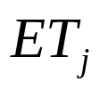
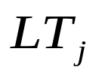
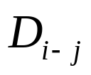



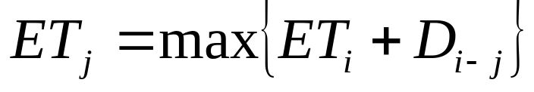
二、节点时间参数计算
1．节点时间参数在网络图上的表示方法：
工作名称
工作名称
2．节点最早时间——
它表示该节点所有后续工作最早可能开始的时刻，它限制于其前导工作最早可能结束的时间。
10
b
6
10
31
15
d
?
事早时，正向推，
多边来，取最大 ；
7
9
12
20
e
8
11

Slide 41

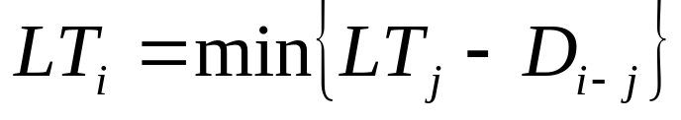
二、节点时间参数计算
3．节点最迟时间——
它表示该节点所有前导工作最迟必须结束的时间，它限制于其后续工作的最迟时间。
a
8
10
40
5
f
9
10
20
？
30
事晚时，反向算，
多边走，取最小。
c
10
5
20

Slide 42
【示例】计算下图节点时间参数。
13
13
23
25
B
E
G
8
3
6
7
5
1
A
2
5
5
13
13
5
D
6
23
23
30
30
I
5
10
9
10
4
0
0
34
34
C
4
F
8
H
６
4
7
11
13
23
23

Slide 43
根据作业明细表绘制统筹图： P218 3、
工序 | 紧前工序 | 工序时间 | 工序 | 紧前工序 | 工序时间
a | / | 20 | g | c | 10
b | / | 28 | h | e,b,g | 10
c | / | 15 | i | f,h | 20
d | a | 5 | j | b,g | 15
e | a | 10 | k | c | 30
f | d,e | 8 | l | i,j | 10
a
20
d
30
f
40
i
2
5
4
8
8
20
20
32
40
20
h
10
e
30
30
3
7
10
30
30
0
b
28
j
60
1
6
9
28
30
15
60
0
g
l
10
10
c
15
k
70
5
10
15
30
70
20

Slide 44
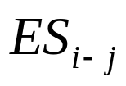
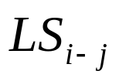
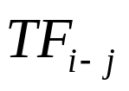
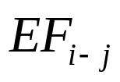
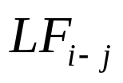
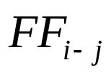


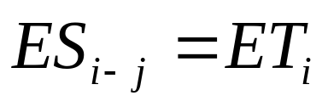

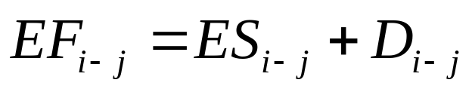


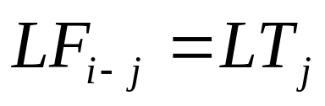

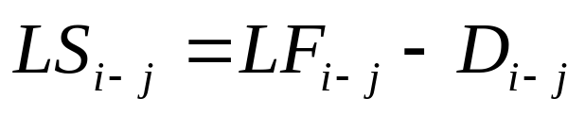
12.4.3 工作时间参数计算
1．工作时间参数在网络图上的表示方法：
工作名称
2．工作最早开始时间（ ）和工作最早完成时间（ ）：
工作名称
3．工作最迟开始时间（ ）和工作最迟完成时间（ ）：
工作名称

Slide 45


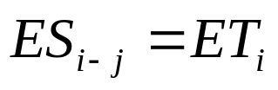
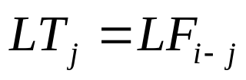



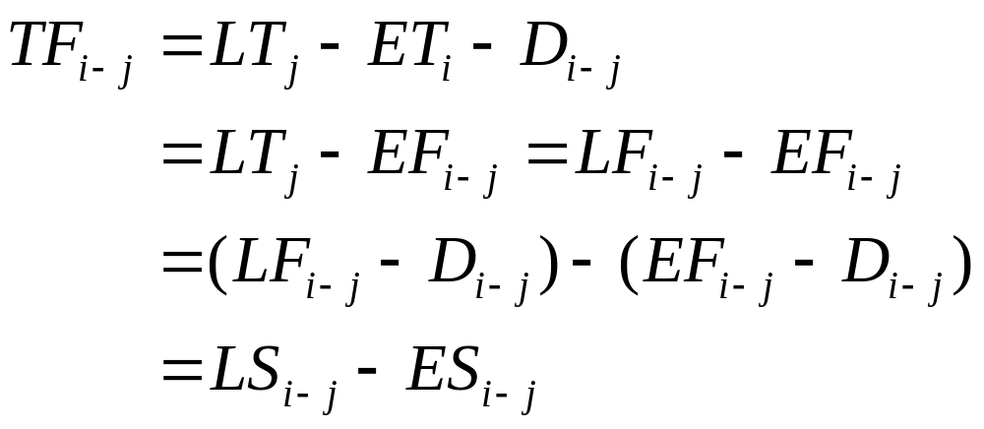
4．工作总时差（ ）和工作自由时差（ ）的计算：
⑴工作总时差：
①概念：
它是指在不影响后续工作按照最迟必须开始时间开工的前提下，允许该工作推迟其最早可能开始时间或延长其持续时间的幅度。
②形成条件：
③计算公式：

Slide 46
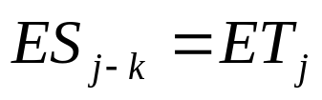

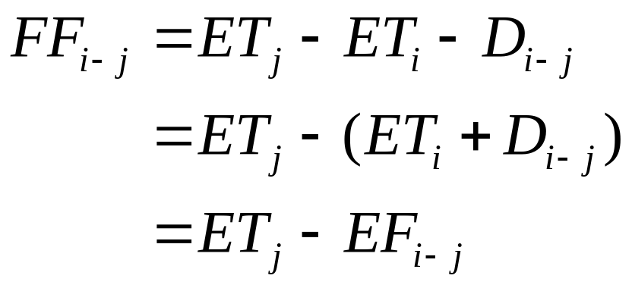
⑵工作自由时差：
①概念：
它是指在不影响后续工作按照最早可能开始时间开工的前提下，允许该工作推迟其最早可能开始时间或延长其持续时间的幅度。
②形成条件：
③计算公式：

Slide 47
13.4.4 关键工作和关键线路的确定
在网络计划中，总时差=0的工作称为关键工作。
【示例】计算下图各项时间参数。
5
5
0
13
19
6
23
25
2
13
13
0
13
13
19
25
4
23
25
28
30
2
B
E
G
8
3
6
7
5
0
0
0
13
13
0
30
30
0
5
5
0
23
23
0
34
34
0
1
A
2
5
5
13
13
5
D
6
23
23
30
30
I
5
10
9
10
4
0
0
34
34
5
7
2
11
19
8
23
23
0
11
13
0
15
23
8
30
30
0
C
4
F
8
H
６
4
7
11
13
23
23

Slide 48
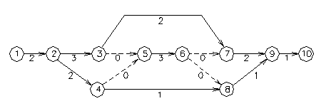
用表上计算法计算网络图的时间参数
e
0
a
2
b
5
d
5
8
8
10
11
h
i
k
m
5
5
8
j
8
l
0
2
c
f
10
11
4
8
g
5
9

Slide 49
网络图时间参数计算表
工序 编号 | 相关事项 | 持续 时间 D_{i-j} | 事项最早 时间 ET_{i} | 事项最迟 时间 LT_{j} | 总时差 TF_{i-j} | 关键工序
(1) | (2) | (3) | (4) | (5) | (6)=(5)-(4)-(3) | (7)
a | 1-2 | 2 | 0 | 2 | 0 | 是
b | 2-3 | 3 | 2 | 5 | 0 | 是
c | 2-4 | 2 | 2 | 5 | 1 | 否
d | 3-5 | 0 | 5 | 5 | 0 | 是
e | 3-7 | 2 | 5 | 8 | 1 | 否
f | 4-5 | 0 | 4 | 5 | 1 | 否
g | 4-8 | 1 | 4 | 9 | 4 | 否
h | 5-6 | 3 | 5 | 8 | 0 | 是
i | 6-7 | 0 | 8 | 8 | 0 | 是
j | 6-8 | 0 | 8 | 9 | 1 | 否
k | 7-9 | 2 | 8 | 10 | 0 | 是
l | 8-9 | 1 | 8 | 10 | 1 | 否
m | 9-10 | 1 | 10 | 11 | 0 | 是

Slide 50
P218 3、用表上计算法计算网络图的时间参数
工序 | 紧前工序 | 工序时间 | 工序 | 紧前工序 | 工序时间
a | / | 20 | g | c | 10
b | / | 28 | h | e,b,g | 10
c | / | 15 | i | f,h | 20
d | a | 5 | j | b,g | 15
e | a | 10 | k | c | 30
f | d,e | 8 | l | i,j | 10
a
20
d
30
f
40
i
2
5
4
8
8
20
20
32
40
20
h
10
e
30
30
3
7
10
30
30
0
b
28
j
60
1
6
9
28
30
15
60
0
g
l
10
10
c
15
k
70
5
10
15
30
70
20

Slide 51
网络图时间参数计算表
工序 编号 | 相关事项 | 持续 时间 D_{i-j} | 事项最早 时间 ET_{i} | 事项最迟 时间 LT_{j} | 总时差 TF_{i-j} | 关键工序
(1) | (2) | (3) | (4) | (5) | (6)=(5)-(4)-(3) | (7)
a | 1-2 | 20 | 0 | 20 | 0 | 是
b | 1-6 | 28 | 0 | 30 | 2 | 否
c | 1-5 | 15 | 0 | 20 | 5 | 否
d | 2-4 | 5 | 20 | 32 | 7 | 否
e | 2-3 | 10 | 20 | 30 | 0 | 是
f | 4-8 | 8 | 30 | 40 | 2 | 否
g | 5-6 | 10 | 15 | 30 | 5 | 否
h | 7-8 | 10 | 30 | 40 | 0 | 是
i | 8-9 | 20 | 40 | 60 | 0 | 是
j | 6-9 | 15 | 28 | 60 | 17 | 否
k | 5-10 | 30 | 15 | 70 | 25 | 否
l | 9-10 | 10 | 60 | 70 | 0 | 是

Slide 52
P218 3、用表上计算法计算网络图的时间参数
工序 | 紧前工序 | 工序时间 | 工序 | 紧前工序 | 工序时间
a | / | 20 | g | c | 10
b | / | 28 | h | e,b,g | 10
c | / | 15 | i | f,h | 20
d | a | 5 | j | b,g | 15
e | a | 10 | k | c | 30
f | d,e | 8 | l | i,j | 10
a
20
d
30
f
40
i
2
5
4
8
8
20
20
32
40
20
h
10
e
30
30
3
7
10
30
30
0
b
28
j
60
1
6
9
28
30
15
60
0
g
l
10
10
c
15
k
70
5
10
15
30
70
20

Slide 53
标出下面统筹图的关键线路。
2
9
19
d
(1)
g
(1)
2
5
6
j
7
10
(1)
(1)
3
10
20
15
a
35
0
3
9
16
2
b
(0)
e
(8)
h
(8)
k
(8)
1
3
7
8
10
3
6
7
11
c
0
(7)
3
f
17
24
35
5
(0)
9
12
(0)
20
l
i
(0)
4
9
15
8
12
20

Slide 54
计算下面统筹图的结早、结迟、早开、早结、
迟开、迟结，并标出关键线路。
2
2
9
9
9
19
19
d
3
10
g
10
20
2
5
6
j
0
2
7
10
19
34
1
3
3
10
20
15
20
35
a
35
0
3
9
16
2
0
3
3
9
9
16
16
27
b
0
3
e
11
17
h
17
24
k
24
35
1
3
7
8
10
3
6
7
11
c
0
5
3
12
0
3
f
17
24
20
35
35
5
7
12
3
12
9
20
35
12
20
12
20
l
i
12
20
4
9
15
8
12
20

Slide 55
计算下面统筹图的结早、结迟、早开、早结、
迟开、迟结，并标出关键线路。
2
2
7
7
d
17
22
2
8
h
0
2
5
7
13
6
15
17
17
22
22
28
a
0
4
11
11
19
2
0
4
4
11
15
19
28
28
b
0
4
e
4
11
i
15
19
k
19
28
1
3
5
7
9
4
c
7
f
4
10
4
9
11
19
j
19
0
4
6
5
11
11
3
11
19
8
28
0
3
3
6
3
8
11
3
g
6
11
6
4
5
11
6

